Slide 1
“ANÁLISIS DE LAS VENTAS DE VEHÍCULOS DE MARCAS CHINAS Y SU INCIDENCIA EN LA RENTABILIDAD Y LIQUIDEZ DE LAS CONCESIONARIAS DEL DISTRITO METROPOLITANO DE QUITO EN EL PERÍODO 2017 - 2021”
AUTORAS:
CHAMBA FLOREZ LUZ ELIZABETH
NÚÑEZ PÉREZ KAREN VERÓNICA
SANGOLQUÍ, ENERO 2023

Slide 2
ÍNDICE
MARCO METODOLÓGICO
MARCO TEÓRICO
INTRODUCCIÓN
INDUSTRIA AUTOMOTRIZ CHINA EN EL CONTEXTO NACIONAL
ANÁLISIS DE LOS RESULTADOS
PROPUESTA
CONCLUSIONES Y RECOMENDACIONES

Slide 3
MACRO
Nivel Mundial
MESO
Ecuador
MICRO
Quito
La producción de vehículos de marcas chinas alcanzo más de 25 millones de unidades en el año 2020
Datos expuestos por la AEADE señalan que el volumen total de ventas para el 2021 fue de 57%
PLANTEAMIENTO DEL PROBLEMA
Autolandia presentó ingresos de 17 millones para el año 2022 seguida por Daytonautos con ingresos de 13 millones

Slide 4
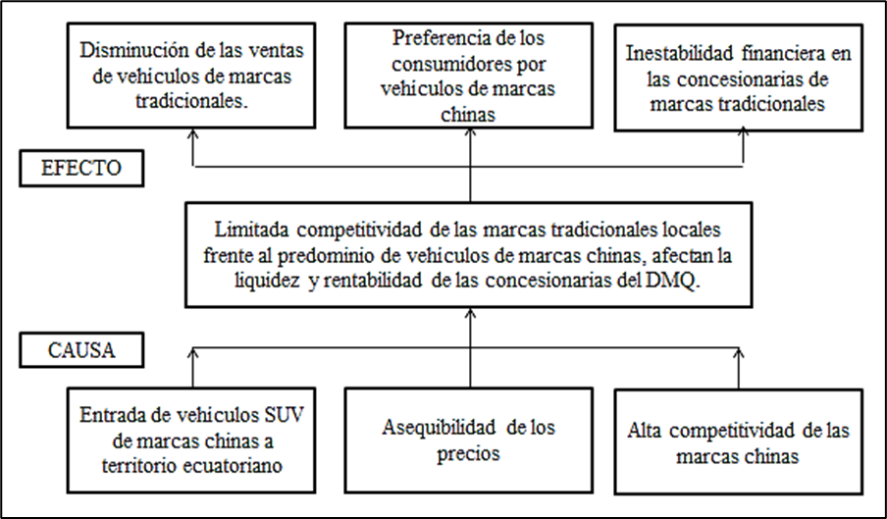
INTRODUCCIÓN
ÁRBOL DE PROBLEMAS

Slide 5
OBJETIVO GENERAL
Analizar las ventas de vehículos de marcas chinas y su incidencia en la rentabilidad y liquidez de las concesionarias del Distrito Metropolitano de Quito aplicando análisis financiero y estadístico, para el período 2017 – 2021.
OBJETIVOS ESPECÍFICOS
Recopilar información documental y bibliográfica de la situación actual del sector automotriz local y el ingreso de la industria automotriz china bajo un contexto nacional.
Analizar el comportamiento de los indicadores de liquidez y rentabilidad de las concesionarias de vehículos de marcas chinas dentro del Distrito Metropolitano de Quito mediante el sistema DuPont en los años 2017 al 2021 para la determinación del desempeño económico de las empresas.
Evaluar la correlación de las razones de liquidez y rentabilidad sobre las ventas de las concesionarias de vehículos de marcas chinas mediante la aplicación del software estadístico SPSS.
Proponer un plan estratégico para las concesionarias de marcas chinas para el mejoramiento de la competitividad frente a la integración del mercado vehicular.

Slide 6
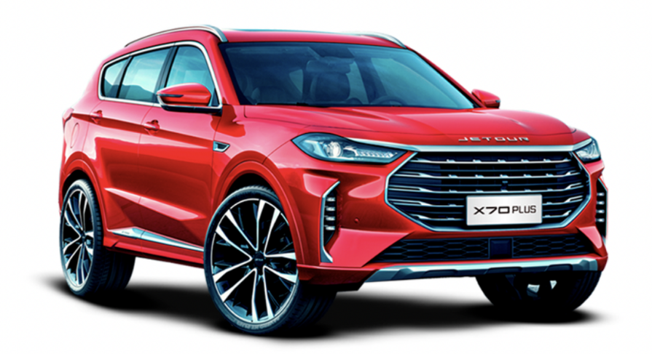
MARCO TEÓRICO
VARIABLE INDEPENDIENTE
Ventas de vehículos de marcas chinas
La venta es el proceso mediante el cual una persona transfiere la propiedad o el título de un bien o servicio a otra persona por un precio determinado (Vásquez, 2008).
Instrumentos
Indicadores
• Ventas en unidades de vehículos livianos • Ventas en dólares de vehículos livianos • Tasa de crecimiento de ventas • Relación ventas empresa sobre ventas del sector
Indicadores Financieros Análisis vertical Análisis horizontal Sistema DuPont

Slide 7
MARCO TEÓRICO
VARIABLES DEPENDIENTES
Rentabilidad y liquidez
Instrumentos
Indicador de Liquidez
Se utilizan para determinar la facilidad o dificultad con la que una empresa puede pagar sus pasivos circulantes al convertir sus activos circulantes en efectivo. (Supercias, 2011).
• Margen bruto • Margen operacional • Margen neto • Rentabilidad operacional sobre el patrimonio • Rentabilidad neta del active (DuPont) • Liquidez corriente • Prueba ácida • Capital trabajo
Indicador de Rentabilidad
Mide el nivel de rentabilidad o ganancia y, a su vez, mide la efectividad de la gestión de la empresa para controlar los costos y, por lo tanto, convertir las ventas en ganancias. (Supercias, 2011).
Indicadores
Estados Financieros Indicadores financieros Coeficientes de correlación Software estadístico SPSS

Slide 8
HIPOTESIS
H1
El volumen de ventas de automóviles de marcas chinas afectó el comportamiento de rentabilidad y liquidez de los concesionarios de marcas chinas en el distrito Metropolitano de Quito durante el período 2017 - 2021.
H0
El volumen de ventas de automóviles de marcas chinas no tiene ningún efecto en el comportamiento de rentabilidad y liquidez de los concesionarios de marcas chinas en el Distrito Metropolitano de Quito durante el período 2017 a 2021.

Slide 9
MARCO METODOLÓGICO
Diseño de la Investigación
Enfoque investigativo cuantitativo
Investigación analítica empírica
Alcance investigativo
Descriptivo
Correlacional
Método de investigación
Hipotético-deductivo
Método de medición cuantitativo
Técnica
Documental
Población y muestra
255 empresas que realizan actividades de vehículos comerciales
8 empresas como muestra
Probabilístico Estratificado

Slide 10
MUESTRA
Información del directorio de la Superintendencia de Compañías
Actividad Económica
Código CIIU G4510
Venta de vehículos automotores
Aplicación de filtro por ubicación
Discriminación de concesionarias que no comercializan vehículos chinos
Verificación de estados financieros del periodo de estudio

Slide 11
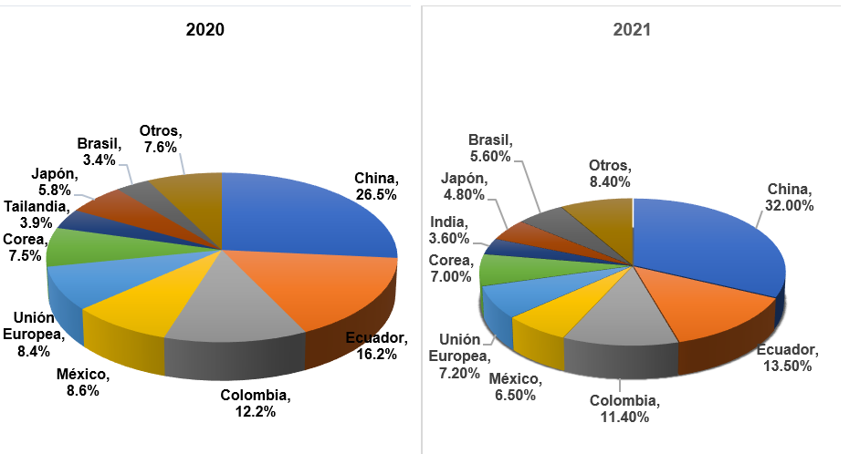
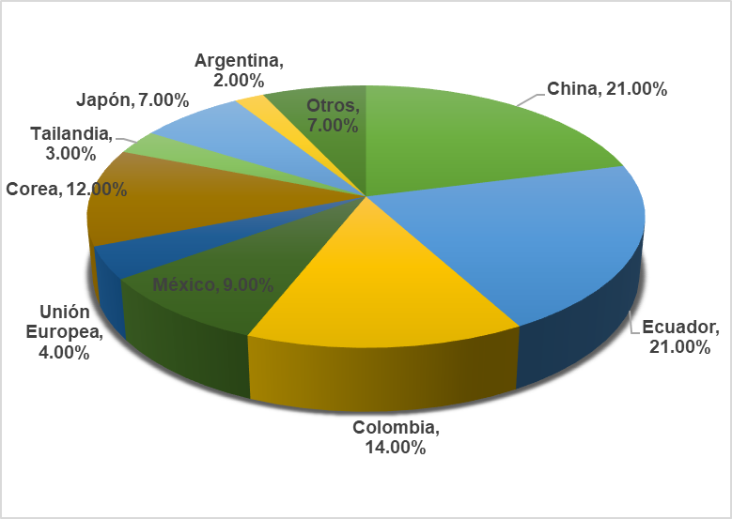
INDUSTRIA AUTOMOTRIZ CHINA EN EL CONTEXTO NACIONAL
Participación en las ventas de vehículos livianos en Ecuador periodo 2020-2021
2019
2020
2021

Slide 12
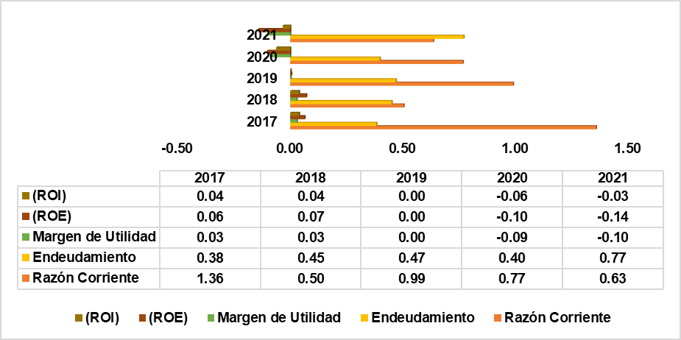
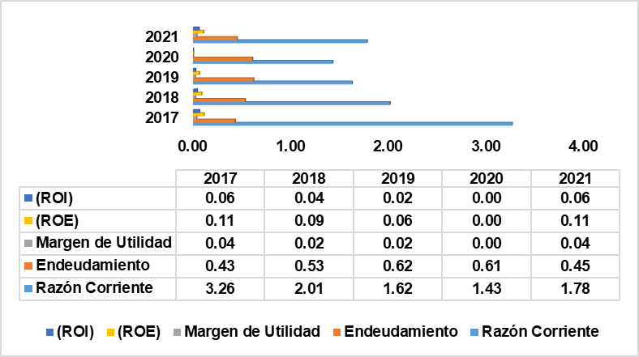
ANÁLISIS DE LOS RESULTADOS
Empresa AUTOLANDIA SA
Empresa AUTOMOTORES Y ANEXOS S.A

Slide 13
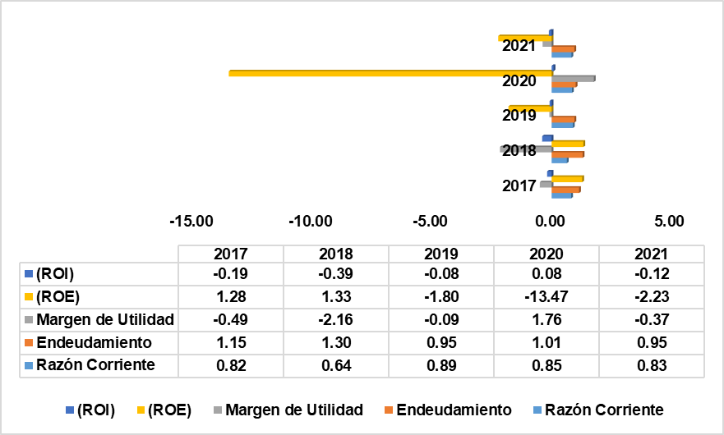
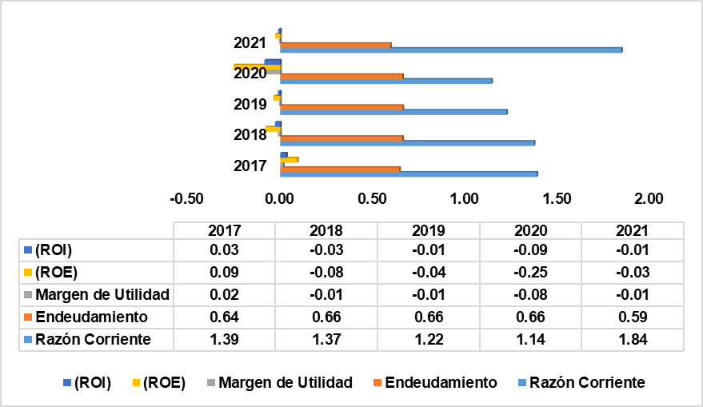
Empresa BYD E-MOTORS-ECUADOR S.A
Empresa CORPORACIÓN PROAUTO S.A

Slide 14
Análisis correlacional
Objetivo: Determinar si existe una relación entre los índices de liquidez y la rentabilidad de las ventas de los concesionarios de automóviles de marca utilizando el resultado de la desviación estándar de la rentabilidad media. La prueba se aplica a variables en columnas y filas que tienen categorías.
Correlación Empresa AUTOLANDIA SA

Slide 15
Correlación Empresa AUTOMOTORES Y ANEXOS S.A. (A.Y.)
Correlación Empresa BYD E-MOTORS-ECUADOR S.A

Slide 16
PROPUESTA
Objetivo:
Elaborar plan estratégico para las concesionarias de marcas chinas para el mejoramiento de la competitividad frente a la integración del mercado vehicular.
Objetivos específicos
•Definir filosofía empresarial
•Elaborar estrategias de mejora
•Optimizar el plan de contingencia

Slide 17
FILOSOFIA EMPRESARIAL
Misión
Ofrecer a los clientes una amplia gama de opciones de vehículos de alta calidad a precios competitivos, junto con un servicio excepcional y una experiencia de compra sin problemas.
Visión
Ser la mejor opción para los compradores de vehículos en la región y ser reconocido por la excelencia en la industria, enfocándonos en la innovación y la mejora continua de los procesos de venta y servicio.
Valores
Integridad
Responsabilidad social
Innovación
Trabajo en equipo
Respeto

Slide 18
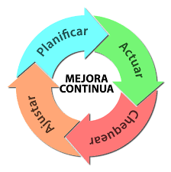
ESTRATEGIAS DE MEJORA
Actividades
Optimizar el inventario
Mejorar la eficiencia en el taller
Analizar y optimizar los procesos de negocio
Ofrecer financiamiento y seguros
Emplear herramientas de marketing digital

Slide 19
ESTRATEGIAS COMPETITIVAS
Estrategias de marketing
Incursionar en el marketing de contenidos
Actividades
Elaborar guías de compra
Crear contenido sobre revisión de automóviles
Elaborar tutoriales y consejos de mantenimiento
Publicar historias de clientes
Realizar campañas con promociones y ofertas especiales cada tres meses.

Slide 20
PLAN DE CONTINGENCIA
Componente | Estrategias | Objetivos estratégicos
Rentabilidad | Incrementar el rendimiento | Aumentar el rendimiento del capital en un 3 % cada año mediante la gestión eficiente de las piezas y la rotación del inventario de piezas CKD (Completely Knocked Down) como de CBU (vehículos totalmente armados).
 | Incrementar las ganancias | Aumentar el rendimiento de las ventas en un 5% anual disminuyendo los costos y gastos de operaciones.
 | Disminuir el costo de venta | Automatizar procesos para disminuir un 5% de gastos anuales en operaciones durante los próximos 5 años.

Slide 21
PLAN DE CONTINGENCIA
Liquidez | Acrecentar el activo circulante | Aumentar el flujo de efectivo incrementando un 5% el aporte inicial para los próximos 5 años.
 | Crecer el capital de trabajo. | Aumentar la cuenta capital de trabajo progresivamente un 2% de las utilidades del mes hasta alcanzar un mínimo que cubra tres meses.
Financiamiento | Identificar el grado de obligación financiera. | Controlar el grado de obligación financiera que tiene la empresa para poder planificar las operaciones futuras sin exceder el 20% de margen de contribución anual hasta el 2025.
 | Identificar el grado de independencia financiera | Calcular el grado de endeudamiento que presenta la empresa para proyectar a futuro las operaciones, disminuyendo un 1% mensual.
 | Invertir en activos fijos | Invertir el 5% de las utilidades en activos fijos para elevar el valor de la empresa e incrementar los beneficios económicos hasta el año 2025.

Slide 22
PLAN DE CONTINGENCIA
Ventas | Aumentar la velocidad de la rotación de los activos | Incrementar las ventas mensualmente hasta alcanzar un 5% anual de crecimiento, permitiendo la rotación de activos.
 | Elaborar políticas de crédito disminuyendo las cuentas incobrables un 5% mensual | Estructurar una metodología o políticas crediticias para la recuperación de cuentas incobrables o clientes morosos al menos un 90% por año.
Atención al cliente | Elevar la satisfacción del cliente | Implementar un sistema para evaluar la satisfacción del cliente en el establecimiento, aplicando como mínimo 3 veces por año encuestas de satisfacción.
 |  | Posicionar la marca elevando la preferencia en los clientes incrementado un 1% los gastos en publicidad por año hasta el 2025.
Abastecimiento | Disminuir el costo de logística. | Lograr contratos ventajosos con los proveedores y evite las altas tasas de interés en préstamos que permitan un margen de ganancia de más del 10%.

Slide 23
CONCLUSIONES Y RECOMENDACIONES
Conclusiones
Los proveedores asiáticos ocupan el segundo lugar, con un 26%, seguidos, por los exportadores de automóviles de América del Norte con un 17,4 %. En este sentido la adquisición de automóviles chinos en Ecuador superó los 292 millones pasando de tener un valor de 116 millones en importaciones a superar el doble de las ventas.
las concesionarias de vehículos de marcas chinas se encuentran en su mayoría sobreendeudadas. La rentabilidad obtenida durante los periodos 2017-2020 para la mayoría fue muy baja. Especialmente en la Empresa AUTOLANDIA SA, PROAUTO S.A y BYD E-MOTORS-ECUADOR S.A que en los periodos 2019 al 2021 mostraron índices de rentabilidad negativos.

Slide 24
Conclusiones
Existe relación entre los índices de liquidez que mostraron y los índices de venta. Lo que evidencia que para que estas empresas tengan mayor liquidez requieren de mayores ingresos por ventas.
La propuesta de un plan estratégico será una guía para la toma de decisiones a largo plazo en una empresa y establece una visión clara y coherente para el futuro empresarial. Además con el establecimiento de objetivos a largo plazo y un plan de acción, permitirá que los concesionarios sean más competitivos y obtengan mejores resultados en próximos periodos. Asimismo, la propuesta permitirá monitorear y evaluar el progreso de la estrategia regularmente y hacer ajustes según sea necesario.

Slide 25
Recomendaciones
Se sugiere utilizar las teorías y conceptos fundamentales de esta investigación para llevar a cabo estudios similares en otras industrias, ya que esto permite realizar un análisis exhaustivo y evaluar la competencia existente.
Además, se recomienda que para investigaciones similares en las que se analiza la competencia de marcas o empresas, se recopile información de expertos para obtener sus puntos de vista y percepciones sobre el tema en cuestión.

Slide 26
Recomendaciones
Identificar sus fortalezas y debilidades, así como las oportunidades y amenazas del mercado. Esto le permitirá determinar en qué áreas deben enfocarse y cómo pueden aprovechar al máximo sus fortalezas y minimizar sus debilidades.
Mejorar la eficiencia financiera: Al observar que las concesionarias están sobreendeudadas y presentan baja rentabilidad, se sugiere implementar medidas para reducir los costos y mejorar la gestión del capital.
Diseñar una estructura organizacional adecuada para llevar a cabo la estrategia.
Monitorear y evaluar el progreso de la estrategia regularmente y hacer ajustes según sea necesario.

